Slide 1
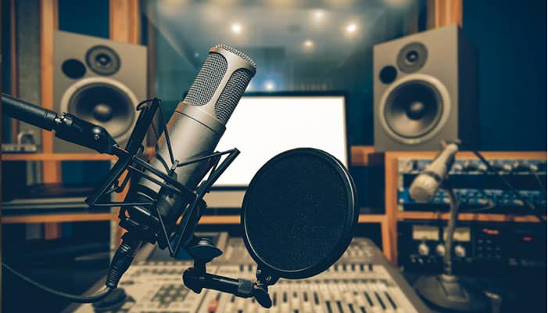
आवाजाचे जग
Radio Anchoring
तेजस्विनी कांबळे
सहायक प्राध्यापक
जनसंज्ञापन विभाग
पु.अ.हो.सोलापूर विद्यापीठ

Slide 2
रेडिओ तंत्राचा शोध
जेम्स क्लार्क- १८६४, इलेक्ट्रोमॅग्नेटिक लहरी
हर्ट्झ- या लहरी प्रकाश्याच्या वेगाने वातावरणात प्रवास करू शकतात. या लहरींचे परावर्तन, वक्रीभवन, पृथक्करण आणि ध्रुवीकरण होऊ शकते हे सिद्ध केले.
गुगलिलमो मार्कोनी- या लहरी प्रसारित व ग्रहण करणारी यंत्रणा बनवली. १८९८ मध्ये पहिली व्यावसायिक सेवा सुरु केली.
फेसेनडेन-मानवी आवाजाचे रेडिओद्वारे पहिले प्रसारण केले.
ली. डी. फोरेस्ट- शिक्षण आणि मनोरंजन करण्याची पहिली योजना
ए.एम
एफ.एम
नवतंत्रज्ञान

Slide 3
रेडिओ एक प्रभावी जनमाध्यम
सर्वदूर पोहोच
असंख्य व्यक्तींपर्यंत पोहोच
वक्त्याच्या अनुपस्थितिती त्याचा आवाज श्रोत्या पर्यंत पोहोचतो
गतिशील प्रसारण
शिक्षणाची मर्यादा नाही
इतर कामे करताना ऐकता येते

Slide 4
रेडिओ एक प्रभावी जनमाध्यम
अशिक्षित जनतेला माहितीचा उत्तम स्त्रोत
जलद माध्यम
साधे माध्यम
खर्चिक नाही
कुठेही वापर
विषयाची मर्यादा नाही

Slide 5
भारतातील रेडिओचे प्रसारण
इ.स. १९२७ साली खाजगी ट्रान्समीटर्सच्या माध्यमातून रेडिओचे मुंबई व कलकत्ता येथे पहिले प्रसारण झाले.
१ जानेवारी १९३६ या दिवशी दिल्ली रेडिओ स्टेशनचे उद्घाटन झाले. याचे नंतर Indian Broadcasting Company नाव बदलून AIR केले.
१९५७ हे नाव बदलून आकाशवाणी करण्यात आले.

Slide 6
प्रकार
सरकारी
खाजगी
समुदाय

Slide 7
आकाशवाणीची रचना
राष्ट्रीय
प्रादेशिक
स्थानिक

Slide 8
सेवा
वृत्तसेवा
सांस्कृतिक कार्यक्रम
ज्ञान प्रसारण कार्यक्रम
शैक्षणिक कार्यक्रम
विशेष श्रोत्यांकारता कार्यक्रम
विदेशात राहणाऱ्याकरिता कार्यक्रम
श्रोता संशोधन विभाग

Slide 9
कार्यक्रम
उद्घोषणा
चर्चा
मुलाखत
गप्पांवर आधारित कार्यक्रम
माहितीपट
रूपक
नाभोनाट्य
कॉमेंट्री
वाचन

Slide 10
कार्यक्रम
अभिवाचन
बातम्या
संगीत आणि गाणे
श्रोत्यांचा सहभाग असलेले कार्यक्रम
भाषण
विशेष कार्यक्रम
वृतांत
लाईव्ह कार्यक्रम
जाहिरात

Slide 11
कार्यक्रम निर्मितीची प्रक्रिया
घटक :
मानवी आवाज व शब्द
संगीत
ध्वनी परिणाम
साधने:
स्टुडिओ
मायक्रोफोन
फिल्टर
संगणक
सॉफ्टवेअर
वाद्य

Slide 12
कार्यक्रम निर्मितीची प्रक्रिया
सहकारी: अधिकारी,निवेदक,इतर कर्मचारी आणि कलाकार
प्रक्रिया:
पूर्व तयारी-संशोधन, कल्पना, योजना, नियोजन,संहिता, कागदपत्रे
प्रत्यक्ष निर्मिती- सादरीकरण, रेकॉर्डिंग, एडिटिंग
निर्मिती पश्चात- प्रसिद्धी, मूल्यमापन, अहवाल, संशोधन

Slide 13
नभोवाणीची भाषा
बोलीभाषेचा वापर
भाषा ही बघण्यासाठी नाही तर ऐकण्यासाठी हवी
भाषा एकदा ऐकल्यास लक्ष्यात राहिली पाहिजे
भाषा चर्चे संदर्भात असावी व संभाषण घडले पाहिजे
गुंतागुंतीचे कठीण, अपरिचित शब्द वापरू नयेत
वाक्ये साधी, सरळ आणि सोपी असावी
एका वाक्यातून एकाच कल्पना तयार झाली पाहिजे

Slide 14
नभोवाणीची भाषा
हजारो लोक ऐकत असले तरी एकाच व्यक्तीशी संवाद
विषयाशी संबंधित
पुस्तकी शब्द वापरू नयेत
मुद्देसूद मांडणी
पूर्व ज्ञान व पूर्व अनुभवाचा वापर

Slide 15
नभोवाणी निवेदकाची वैशिष्ट्ये
आवाज काढतांना शरीर, घसा आणि जबडा यांच्या हालचालीत सहजता असावी.
श्वासावर योग्य नियंत्रण
स्वराची शुद्धता आणि योग्य प्रमाणात प्रतिध्वनीत होण्याची गुणवत्ता
गरजेनुसार लहान मोठा होणारा आवाज
आवाजात असलेली विविधता

Slide 16
नभोवाणी निवेदकाची वैशिष्ट्ये
आवाजाचा पुरेसा मोठा पल्ला
निर्दोष आवाज
सुस्पष्ट वाणी
योग्य उच्चार
सर्व विषयाचे योग्य ज्ञान
समय सूचकता
तांत्रिक ज्ञान
अभ्यासू

